Slide 1
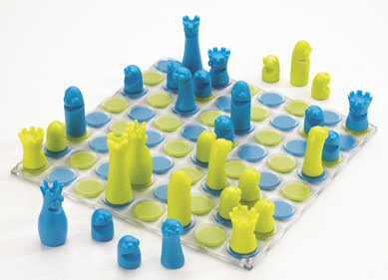
Folyamatos sikerek a Közép-dunántúli Regionális Sakkiskolában
Ifjúsági fórum, Budapest, 2015. április 25.

Slide 2
Tartalom
Az iskola általános bemutatása
Koncepció
Tanulóink
Edzőink
Akikre a legbüszkébbek vagyunk
Eredményeink
Jövőbeli célkitűzések
Javaslatok az ifjúsági sakk előre lendítéséhez
Ifjúsági fórum, Budapest, 2015. április 25.

Slide 3
Az iskola bemutatása
Sakkiskolánk tagja a MSSZ által létrehozott és államilag támogatott regionális sakkiskoláknak.
Az oktatás havonta egyszer, alkalmanként 6 óra edzés keretében valósul meg, többnyire szombati napokon.
A versenyekről folyamatosan tájékoztatást kapnak a kis sakkozók, a kiemelt rendezvényekre elkísérik őket az iskola edzői.
Az iskola nevelési célja a sportszerű, etikusan gondolkodó, pszichikailag és fizikailag teherbíró sakkozói karakter kialakítása
Ifjúsági fórum, Budapest, 2015. április 25.

Slide 4
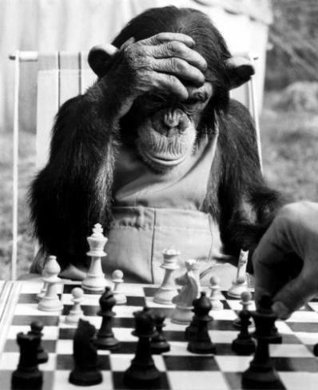
Koncepció
A regionális továbbképzéseken kell olyan szintre eljuttatni a gyerekeket, amellyel be tudnak kerülni a központi képzésbe.
Négy különböző erősségű csoport
Cél, hogy a Király- és Vezér-csoportból kikerüljenek a fent említett tehetséges gyerekek.
Tagjainkkal a közös munkát a kölcsönös megértés, belátás és a folyamatos egyeztetés alapján végezzük, igyekszünk őket magas szintű sakkedzésben részesíteni, versenyzésüket, előrehaladásukat segíteni.
Ifjúsági fórum, Budapest, 2015. április 25.

Slide 5
Tanulóink
A Közép-dunántúli Regionális Sakkiskola az ország minden tájáról várja az ügyes gyerekeket (jelenleg kb. 50 fő)
Az iskola népszerűségét mutatja, hogy a tanulók közül többen nagy távolságból érkeznek az edzésekre: többek között Tapolcáról, Nagyatádról, Nagykátáról, Tatáról és Budapestről is.
A jelentkezőktől elvárás néhány alapismeret (táblaismeret, a figurák menetmódjának ismerete, alapvető mattképek)
A tanulóktól az edzők azt várják, hogy a foglalkozásokon fegyelmezetten és aktívan vegyenek részt, végezzék el a szükséges munkát.
Ezen szempontok alapján folyamatosan követik tanulóink fejlődési ütemét.
Ifjúsági fórum, Budapest, 2015. április 25.

Slide 6
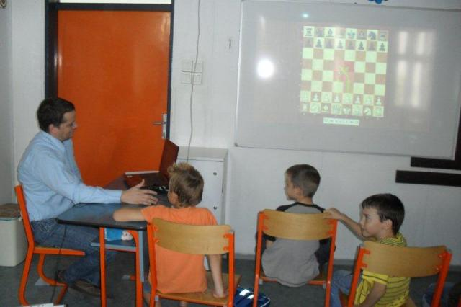
Huszár-csoport
Rendszerint a Huszár-csoport létszáma a legmagasabb, hiszen a legkisebbek kiválasztásakor dönthető el legnehezebben, ki mennyire tehetséges, és ki mennyire bírja a terhelést.
Edző: FM Akóts Gábor
Az iskola igazgatója
Ötszörös csillagsakk világbajnok
Az MGKSI oktatója
Versenybíró
Ifjúsági fórum, Budapest, 2015. április 25.

Slide 7
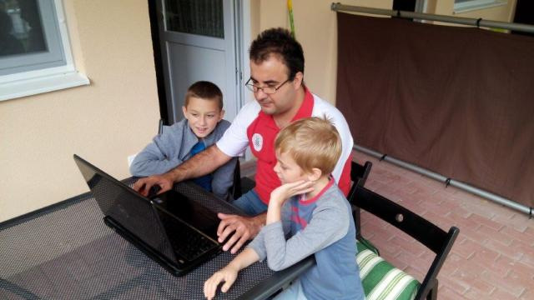
Bástya-csoport
A Bástya-csoport egyfajta szűrőt képvisel, itt gyakorlatilag eldől, hogy kik veszik legkomolyabban a sakkozást.
Edző: CM Horváth Csaba
Országos versenybíró
MSSZ ifi bizottsági tagja
2013 – Magyar Sakkozásért Díj
2014 – Bagonyai Attila Díj
Ifjúsági fórum, Budapest, 2015. április 25.

Slide 8
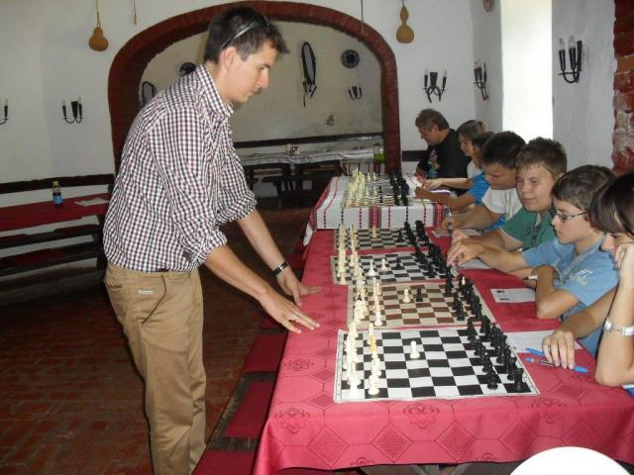
Vezér-csoport
Edző: FM Mátrahalmi Tibor
MGKSI egykori igazgatója
MSSZ ifi bizottsági tagja
2014 – Magyar Sakkozásért Díj
Ifjúsági fórum, Budapest, 2015. április 25.

Slide 9
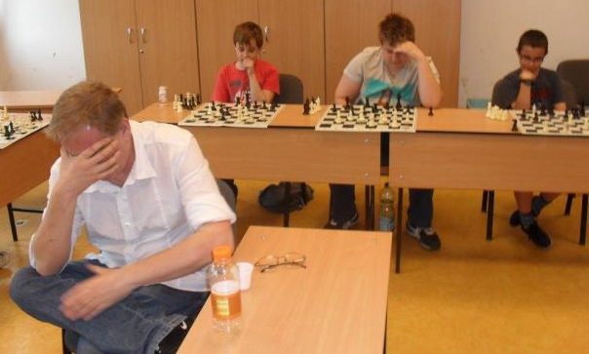
Király-csoport
Edző: IM Pálkövi József
MGKSI egykori igazgatója, edzője
Internetes Sakksuli szakmai anyagának kidolgozója
Több megnyitási könyv szerzője
Ifjúsági fórum, Budapest, 2015. április 25.

Slide 10
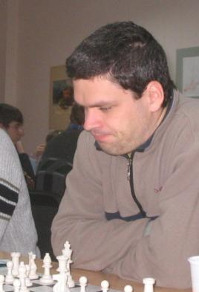
Akikre mindig számíthatunk:
László Imre, KEM elnök
az igazgatóval az iskola pénzügyi elszámolását intézi, kapcsolattartó a Sport XXI. felé
Csólig Róbert
sakk szakedző, helyettesítő oktató

Slide 11
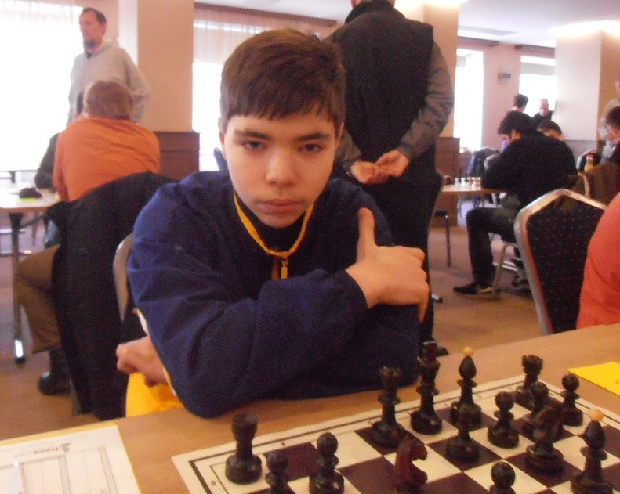
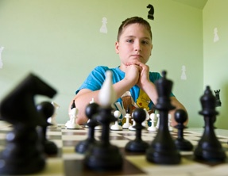
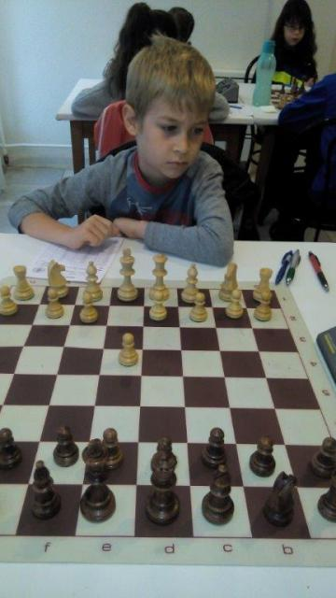
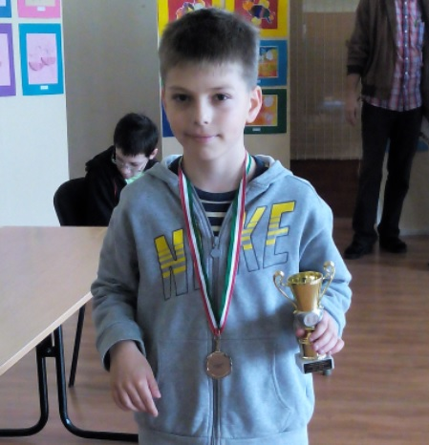
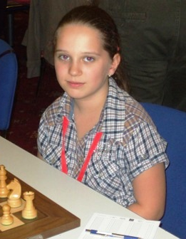
Akikre a legbüszkébbek vagyunk…
Havasi Gergő
Marosi Levente
Bohus Ádám
Pásztor Balázs
Dibusz Domonkos
Lengyel Andrea

Slide 12
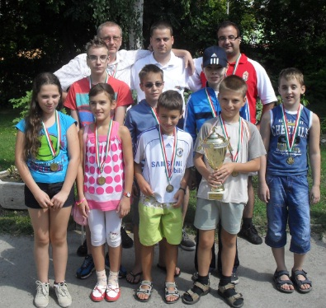
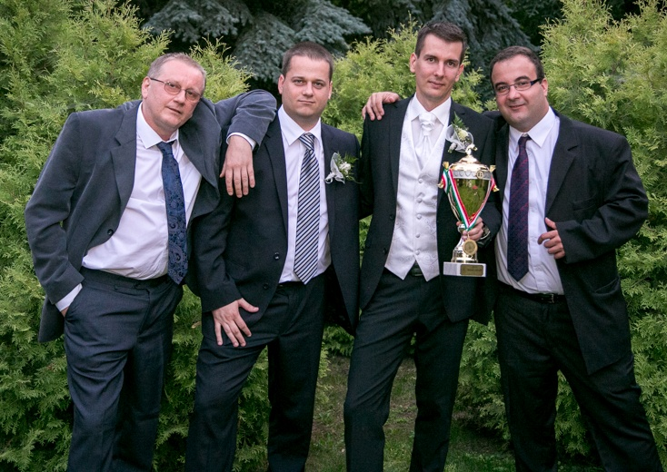
Zsinórban 3 x Régiós Kupa győzelem
2012
2013
Ifjúsági fórum, Budapest, 2015. április 25.
2014

Slide 13
Javaslatok
Javasoljuk az MGKSI csoportos képzésének költségvetését növelni, mert:
miközben a magyar sakkozásba örvendetes módon jelentős többletforrások áramlanak, eközben az MGKSI csoportos képzésének költségvetése folyamatosan csökkenő tendenciát mutat!
Javasoljuk a regionális sakkiskolák további támogatását, valamint „láthatóbbá tételét” az ifjúsági sakkportálon: nyilvántartást, jelenléti íveket az adott iskolában tanulókról, az edzőkről, az ott folyó munkáról
Meghatározott szempontok alapján javasoljuk a regionális sakkiskolák között a differenciált állami támogatás meghatározását

Slide 14
Köszönöm a megtisztelő figyelmet!
Ifjúsági fórum, Budapest, 2015. április 25.

